Slide 1
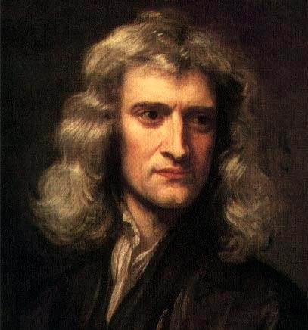
UNIVERSIDADE ESTADUAL DE MARINGÁ
DEPARTAMENTO DE FÍSICA
A LEI DA GRAVITAÇÃO UNIVERSAL
DE ISAAC NEWTON (1642-1727)
1ª Parte
Prof. Daniel Gardelli

Slide 2
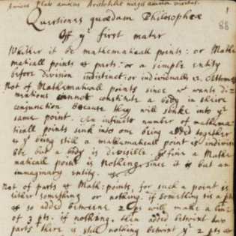
O CADERNO DE ANOTAÇÕES DE ISAAC NEWTON
A filosofia mecanicista reinante durante o século 17 defendia que a realidade física e todas as explicações dos fenômenos naturais deveriam ser entendidas em termos de matéria em movimento.
É nesse contexto que o jovem estudante Newton está inserido quando ele começa a registrar, por volta de 1664, suas primeiras especulações sobre os fenômenos da natureza, em um caderno de anotações que ele próprio denomina Quaestiones quaedam philosophicae (Certas Questões Filosóficas).

Slide 3
AS PRIMEIRAS IDEIAS SOBRE GRAVIDADE
No caderno de anotações de Newton, encontram-se várias ideias a respeito de suas primeiras especulações sobre os fenômenos naturais.
Na seção Da Gravidade e da Leveza, ele conjectura que a gravidade poderia estar sendo produzida por um tipo de corrente de éter que viria do espaço em direção à Terra, com grande velocidade, impulsionando os corpos para baixo:
“A matéria que causa a gravidade deve passar por todos os poros de um corpo. [...] ela deve descer muito rápida e prontamente, como se evidencia pela queda dos corpos e pela grande pressão em direção à Terra.” (NEWTON, Quaestiones quaedam philosophicae. Em: COHEN & WESTFALL, 2002, p. 24-5).

Slide 4
TENTATIVAS DE EXPLICAÇÃO
“A corrente que desce se tornará mais grossa à medida que se aproxima da Terra.” (NEWTON, Certain philosophical questions).
Supondo que a gravidade fosse produzida pelo éter, podia-se imaginar diversos efeitos novos.
Se a velocidade da corrente de éter fosse constante, sua densidade aumentaria à medida que ela se aproximasse da Terra (por estar confinada em um espaço menor), e a pressão produzida por essa corrente deveria aumentar.
Assim, o peso de um corpo próximo à superfície da Terra deveria ser maior do que o peso do mesmo corpo longe da superfície.
Notes:
Referência: MARTINS, Roberto de Andrade. Descartes e a impossibilidade de ações a distância. Em: FUKS, Saul (org.). Descartes – Um Legado Científico e Filosófico. Rio de Janeiro: Relume Dumará / COPPE, 1997, p. 81.

Slide 5
TENTATIVAS DE EXPLICAÇÃO
E para que não houvesse um crescente acúmulo de éter no interior da Terra, seria necessário supor que esse éter estivesse saindo de dentro dela de alguma outra forma, de tal modo que o efeito resultante seria um impulso dos corpos para baixo:
“Ele deve subir sob uma forma diferente daquela em que desceu, ou então teria uma força para transportar os corpos para cima, semelhante à que tem de pressioná-los para baixo, e assim, não haveria gravidade.
Deve subir sob uma consistência mais grosseira do que desce...” (NEWTON, Quaestiones quaedam philosophicae).
Notes:
Referência: MARTINS, Roberto de Andrade. Descartes e a impossibilidade de ações a distância. Em: FUKS, Saul (org.). Descartes – Um Legado Científico e Filosófico. Rio de Janeiro: Relume Dumará / COPPE, 1997, p. 80-81.

Slide 6
A INTERAÇÃO DO ÉTER COM A TERRA
Após um estudo aprofundado que Newton faz da Alquimia por volta de 1670, ele registra em seu tratado Das leis e processos óbvios da natureza na vegetação:
“A Terra assemelha-se a um grande animal, ou melhor, a um vegetal animado, que suga o sopro etéreo para seu revigoramento diário e seu fermento vital, e torna a transpirá-lo com grandes exalações.”

Slide 7
O ÉTER DE 1672
Em 1672, Newton escreveu um ensaio denominado “Uma hipótese explicando as propriedades da luz”, no qual apresenta algumas ideias sobre a causa da gravidade.
De acordo com a nova especulação, a Terra estaria cercada e imersa em um certo tipo de éter, e teria o poder de condensá-lo.
Por esse motivo, o éter que supostamente estaria circundando a Terra, desceria, para depois subir em seguida [formando uma espécie de corrente de convecção].
Assim, o fluxo de éter em direção à Terra seria capaz de arrastar os corpos, produzindo, desta forma, a gravidade.
O Sol, por sua vez também absorveria grande quantidade de éter, produzindo assim, uma atração indireta sobre os planetas.
Notes:
Referência: MARTINS, Roberto de Andrade. Descartes e a impossibilidade de ações a distância. Em: FUKS, Saul (org.). Descartes – Um Legado Científico e Filosófico. Rio de Janeiro: Relume Dumará / COPPE, 1997, p. 83.

Slide 8
O ÉTER DE 1675
Newton reforça sua ideia sobre o éter de 1672 em uma carta endereçada a Henry Oldenburg (1618-1677), em 1675:
“[...] Pois, se um tal espírito etéreo pode ser condensado nos corpos em fermentação ou em combustão, ou coagulado de alguma outra maneira nos poros da terra e da água, [...] o vasto corpo da Terra [...] pode condensar continuamente uma quantidade tão grande desse espírito, [de modo] que o faça descer do alto com grande celeridade para abastecê-la.
Nessa descida, é possível que ele traga consigo para baixo os corpos que perpassa.”
Notes:
Henry Oldenburg (1618-1677) foi um diplomata, teólogo e filósofo natural alemão que se destacou na Inglaterra como primeiro secretário da The Royal Society of London for the Improvement of Natural Knowledge, que havia sido fundada em 28 de novembro de 1660. A Académie des Sciences, fundada por Luís XIV em 1666, é a instituição científica francesa equivalente à Royal Society.

Slide 9
O ÉTER DE 1679 (carta a Robert Boyle)
“Imagine agora qualquer corpo suspenso no ar ou jazendo sobre a Terra, e o éter sendo por hipótese mais grosso nos poros que estão nas partes superiores do corpo do que naqueles [poros] que estão em suas partes inferiores.
[Considerando] esse éter mais grosseiro [como] sendo menos apto a se alojar naqueles poros do que o éter inferior mais fino, ele tentará sair e dar lugar ao éter mais fino de baixo, o que não pode ocorrer sem que os corpos desçam, para dar lugar acima deles para que ele [o éter mais grosseiro] saia.”

Slide 10
O ABANDONO PROVISÓRIO DOS MODELOS DE ÉTER
Cada modelo de éter concebido por Newton trazia consigo um conjunto de problemas que ele não era capaz de resolver.
Por exemplo, como o éter deveria preencher todo o espaço de modo a não oferecer resistência ao movimento dos planetas?
Assim, na década de 1680, Newton abandona o projeto de construir modelos mecânicos de éter e inicia a construção de uma nova realidade física baseada no conceito de força como um princípio ativo.

Slide 11
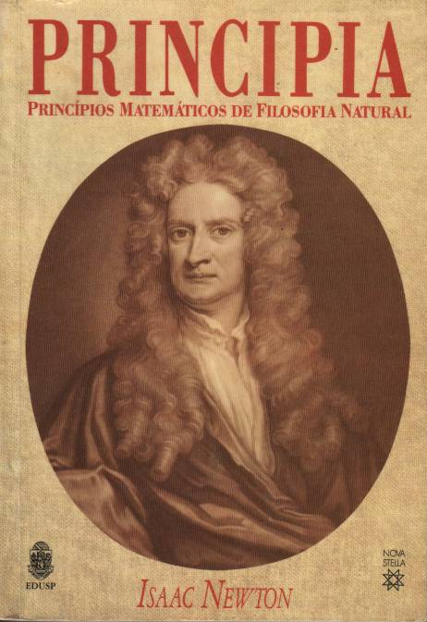
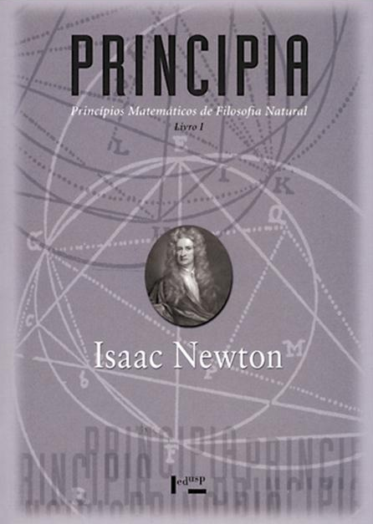
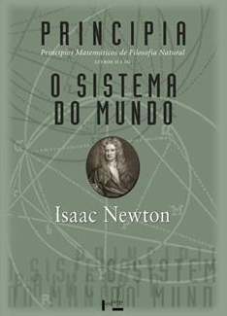
PRINCÍPIOS MATEMÁTICOS DE FILOSOFIA NATURAL 1687

Slide 12
PREFÁCIO À PRIMEIRA EDIÇÃO - O MÉTODO NEWTONIANO
“[...] considero principalmente aquelas coisas que se referem à gravidade, volubilidade, força elástica, resistência dos fluidos e forças desse tipo, sejam atrativas ou repulsivas.
E, portanto, ofereço este trabalho como os princípios matemáticos da filosofia, pois toda a essência da filosofia parece consistir nisso – a partir dos fenômenos de movimento, investigar as forças da natureza e, então, dessas forças demonstrar os outros fenômenos.
E para esse fim dirigem-se as proposições gerais no primeiro e no segundo Livros.
No terceiro Livro, dou um exemplo disso na explicação do Sistema do Mundo.” [cont.]
Notes:
Obs.: Volubilidade diz respeito à qualidade ou característica daquilo que gira ou se move com facilidade; mobilidade.

Slide 13
PREFÁCIO À PRIMEIRA EDIÇÃO - O MÉTODO NEWTONIANO
“Pois pelas proposições matematicamente demonstradas nos Livros anteriores, no terceiro derivo dos fenômenos celestes as forças de gravidade com as quais corpos tendem para o Sol e para os vários planetas.
Então, dessas forças, por outras proposições que também são matemáticas, deduzo os movimentos dos planetas, dos cometas, da Lua e do mar.
Gostaria que pudéssemos derivar o resto dos fenômenos da Natureza dos princípios mecânicos pelo mesmo tipo de raciocínio.” [cont.]

Slide 14
PREFÁCIO À PRIMEIRA EDIÇÃO - O MÉTODO NEWTONIANO
“Pois, por muitas razões, sou induzido a suspeitar de que todos eles possam depender de certas forças pelas quais as partículas dos corpos, por algumas causas até aqui desconhecidas, ou são mutuamente impelidas umas em direção às outras e se ligam em formas regulares, ou são repelidas e se afastam umas das outras.
Sendo desconhecidas essas forças, os filósofos até agora têm tentado em vão a investigação da Natureza.
Mas espero que os princípios aqui expostos tragam alguma luz, seja a esse ou a algum outro método mais verdadeiro de filosofar.” (NEWTON, I. Princípios Matemáticos de Filosofia Natural, Livro I, Prefácio à Primeira Edição, 1687).

Slide 15
REGRAS DE RACIOCÍNIO EM FILOSOFIA
REGRA I
“Não devemos admitir mais causas para as coisas naturais do que as que são verdadeiras e suficientes para explicar suas aparências.”
“Sobre isto dizem os filósofos que a Natureza não faz nada em vão, e mais algo é vão quando menos serve.
Pois a Natureza é simples e não se compraz com causas supérfluas.” (NEWTON, I. Princípios Matemáticos de Filosofia Natural, Livro III, p. 185).

Slide 16
REGRAS DE RACIOCÍNIO EM FILOSOFIA
REGRA II
“Portanto, aos mesmos efeitos naturais temos de atribuir as mesmas causas, tanto quanto possível.”
“Como acontece com a respiração no homem e num animal, a queda de pedras na Europa e na América, a luz de nosso fogo culinário e do Sol, a reflexão da luz na Terra e nos planetas.” (NEWTON, I. Princípios Matemáticos de Filosofia Natural, Livro III, p. 185).

Slide 17
REGRAS DE RACIOCÍNIO EM FILOSOFIA
REGRA III
“As qualidades dos corpos que não admitem intensificação nem diminuição de graus, e que pertencem a todos os corpos dentro do alcance de nossas experiências, devem ser consideradas como qualidades universais de todos os corpos de qualquer tipo.”
“[...] Certamente não devemos abandonar a evidência das experiências devido a sonhos e a ficções vãs de nossa própria criação, nem devemos nos afastar da analogia da Natureza, que tem o costume de ser simples e sempre consoante a si própria.” (NEWTON, I. Princípios Matemáticos de Filosofia Natural, Livro III, p. 186).

Slide 18
REGRAS DE RACIOCÍNIO EM FILOSOFIA
REGRA IV
“Na filosofia experimental, devemos considerar as proposições inferidas pela indução geral, a partir dos fenômenos, como precisamente ou muito aproximadamente verdadeiras, até o momento em que outros fenômenos ocorram pelos quais elas possam ou se tornarem mais precisas, ou ficarem sujeitas a exceções, apesar de quaisquer hipóteses contrárias que possam ser imaginadas.”
“Temos de seguir esta regra para que o argumento da indução não seja iludido por hipóteses.” (NEWTON, I. Princípios Matemáticos de Filosofia Natural, Livro III, p. 187).

Slide 19
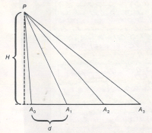
UMA INESPERADA RELAÇÃO ENTRE MOVIMENTO INERCIAL E LEI DAS ÁREAS
Notes:
Referência: COHEN, I. B. Newton’s Discovery of Gravity. Scientific American, v. 244, n. 3, p. 122-133, March, 1981, p. 128

Slide 20
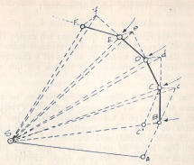
UMA INESPERADA RELAÇÃO ENTRE MOVIMENTO INERCIAL E LEI DAS ÁREAS
Se em B, o corpo não recebesse impulso algum, ter-se-ia movido, durante o tempo T, ao longo da continuação de AB, até c.
O impulso em B, contudo, dá ao corpo uma componente de movimento em direção a S.
Durante o tempo T, se o único movimento viesse daquele impulso, ele teria se movido de B a c’.
A combinação desses dois movimentos, Bc e Bc’, durante o tempo T, resulta em um movimento de B a C.
Notes:
Referência: COHEN, Isaac Bernard. O nascimento de uma nova física. São Paulo: EDART-SÃO PAULO, 1967.

Slide 21
UMA INESPERADA RELAÇÃO ENTRE MOVIMENTO INERCIAL E LEI DAS ÁREAS
A área do triângulo SBC é igual à área do triângulo SBc (mesma base $\overline{SB}$ e mesma altura, pois $\overline{Cc}$ // $\overline{SB}$).
Por conseguinte, mesmo quando há uma força impulsiva em direção a S, a lei das áreas se mantém. (COHEN, 1967, p. 177).
Notes:
Referência: COHEN, Isaac Bernard. O nascimento de uma nova física. São Paulo: EDART-SÃO PAULO, 1967.

Slide 22
O CASO LIMITE
Na primeira proposição do Livro I dos Principia, Newton analisou o caso limite em que o intervalo entre os impulsos tende a zero, o corpo fica sujeito a uma força contínua dirigida a S e a linha poligonal torna-se uma curva suave de uma órbita.
Desta forma, Newton provou que uma força centrípeta gera uma curva que obedece à lei das áreas de Kepler.
Na segunda proposição do Livro I dos Principia, prova-se o contrário: o movimento em uma curva descrita pela lei das áreas implica em uma força centrípeta.
Com estas duas proposições, Newton demonstrou que a lei das áreas é uma condição necessária e suficiente para um movimento inercial sob a ação de uma força central.

Slide 23
FORÇAS CENTRAIS E A 3ª LEI DE KEPLER
No Livro I dos Principia, Newton também demonstrou que se uma força fosse capaz de gerar movimentos circulares ou elípticos, e se esses movimentos obedecessem à 3ª Lei de Kepler, então tal força deveria ser radial e proporcional ao inverso do quadrado da distância ao centro da circunferência.
$$F∝\frac{1}{r^{2}}$$

Slide 24
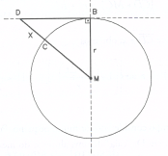
O ARGUMENTO DA “QUEDA DA LUA”
1º Passo: Cálculo da distância que a Lua “cai” em direção à Terra durante 1 minuto:
$${(x+r)}^{2}=r^{2}+d^{2}$$
d
$$x=\sqrt{r^{2}+d^{2}}−r$$
$$x=r\sqrt{1+\frac{d^{2}}{r^{2}}}−r$$
$$x≈r\left(1+\frac{1}{2}\frac{d^{2}}{r^{2}}\right)−r$$
$$x≈\frac{1}{2}\frac{d^{2}}{r}$$
$$x≈\frac{1}{2}\frac{{(vt)}^{2}}{r}$$
$$x≈\frac{1}{2}\frac{v^{2}}{r}t^{2}$$
$$⇒$$
$$⇒$$
Notes:
Obs.: As séries de Taylor são devidas a Brook Taylor (1685-1731), matemático inglês que as estudou no trabalho Methodus incrementorum directa et inversa em 1715. Condorcet atribuía estas séries a Taylor e d’Alembert. O nome série de Taylor só começou a ser usado em 1786, por l’Huillier.
Obs.: Se a = 0, a série também é chamada de série de Maclaurin, em homenagem ao matemático escocês Colin Maclaurin (1698-1746).

Slide 25
A INTERPRETAÇÃO DO RESULTADO
A tendência da Lua é prosseguir em movimento linear uniforme, com velocidade instantânea, tangencial.
d
Logo, para que a Lua tenha uma trajetória circular, ela tem de “cair”, em cada instante de tempo, tomado separadamente, da reta para a circunferência.
Ela o faz em queda livre, com aceleração instantânea uniforme $v^{2}/r$, ao longo da reta passando pelo centro da circunferência.
Portanto, a força tem de ser centrípeta, e não centrífuga, como haviam pensado Descartes, Huygens e o próprio Newton (antes dos Principia).
Notes:
Referência: DIAS, Penha Maria Cardoso; SOUZA, Mariana Thomé Marques de. A Gravitação Universal. Revista Brasileira de Ensino de Física, v. 26, n. 3, p. 257-271, 2004, p. 267.
Obs.: Uma etapa decisiva para a concepção da gravitação universal surgiu no final de 1679 e início de 1680, quando Robert Hooke (1635-1703) apresentou a Newton uma nova maneira de analisar o movimento ao longo de uma trajetória curva. Hooke considerou inteligentemente que o movimento de um corpo em órbita podia ser interpretado como sendo o resultado de uma componente inercial e uma componente centrípeta (à procura do centro). (COHEN, I. B. Newton’s Discovery of Gravity. Scientific American, v. 244, n. 3, p. 122-133, March, 1981, p. 123).

Slide 26
O CÁLCULO DA “QUEDA DA LUA”
Como a Lua demora 27 dias, 7 horas e 43 minutos (39343 min) para dar uma volta ao redor da Terra, então:
d

Slide 27
O ARGUMENTO DA “QUEDA DA LUA”
2º Passo: Demonstração de que, caso estivesse próxima à superfície da Terra, a Lua gastaria apenas 1 s para cair o mesmo tanto que ela cai em 1 min na altura de sua órbita.
$F∝a$
$∝\frac{x}{t^{2}}$
(pois
$x=\frac{1}{2}at^{2}$)
$F∝\frac{1}{r^{2}}$
$$\frac{x}{t^{2}}∝\frac{1}{r^{2}}$$
$$x∝\frac{t^{2}}{r^{2}}$$
Como:
, então:
$$⇒$$
$$∴\frac{x_{T}}{x_{L}}=\frac{\frac{t_{T}^{2}}{r_{T}^{2}}}{\frac{t_{L}^{2}}{r_{L}^{2}}}$$
$$1=\frac{\frac{t_{T}^{2}}{r_{T}^{2}}}{\frac{t_{L}^{2}}{{\left(60r_{T}\right)}^{2}}}$$
$$t_{T}=\frac{t_{L}}{60}$$
$$t_{T}=\frac{60 s}{60}=1 s$$
$$⇒$$
$$⇒$$
$$⇒$$
$x_{T}$: representa o quanto a Lua cairia se estivesse próxima à superfície terrestre.
$x_{L}$: representa o quanto a Lua cai estando na altura de sua órbita.

Slide 28
O ARGUMENTO DA “QUEDA DA LUA”
3º Passo: Utilização de um pêndulo para calcular a distância percorrida por uma pedra em queda próxima à superfície da Terra, durante 1 s.
Newton refere-se ao resultado obtido por Huygens (Horologium Oscillatorium – 1673), afirmando que “a altura [h] que um corpo pesado atravessa, ao cair durante o tempo de um segundo, está para a metade do comprimento desse pêndulo, assim como a circunferência do círculo está para seu diâmetro, na razão dupla”:
$$\frac{h}{L/2}={\left(\frac{2πr}{2r}\right)}^{2}$$
$$h={\frac{L}{2}π}^{2}$$
$$={\frac{1}{2}gt}^{2}$$
$$L={\frac{g}{π^{2}}t}^{2}$$
$$⇒$$
$$⇒$$
$∴$ Para $t=1 s$
$$⇒$$
$$L=1 m$$
$$⇒$$
$$h≈4,93 m$$

Slide 29
A SÍNTESE NEWTONIANA
Newton comparou dois resultados experimentais bem estabelecidos à época: deslocamentos sofridos próximo à superfície terrestre devido ao peso dos corpos e deslocamentos sofridos pela Lua devido à força centrípeta.
Esta identidade de efeitos (valores iguais para o deslocamento) deve levar a uma identidade de causas, conforme a Regra II de Raciocínio em Filosofia.
Logo, a força que acelera uma pedra próximo à superfície da Terra deve ser de mesma natureza da força que mantém a Lua em sua órbita, ambas de origem gravitacional!

Slide 30
ATÉ A PRÓXIMA!

